Slide 1
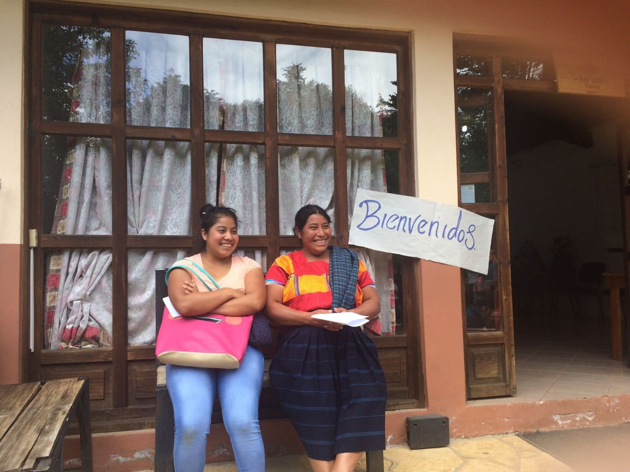
INSTITUTO DE EDUCACIÓN SUPERIOR EN DESARROLLO HUMANO SUSTENTABLE.
Centro de Formación para la Sustentabilidad Moxviquil A.C.
San Cristóbal de las Casas Chiapas

Slide 2
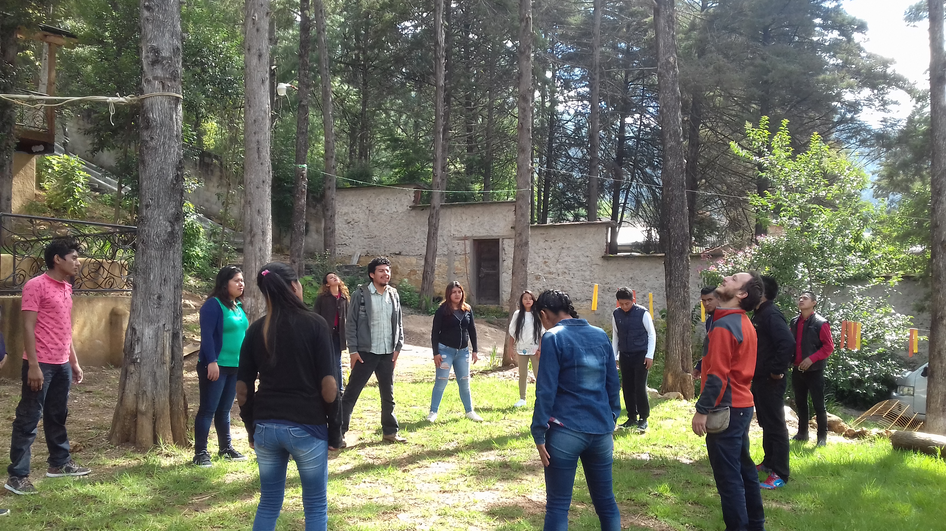
I. Programas Educación Superior
Construimos Comunidades de Aprendizajes desde y con la Diversidad, mediante la vivencia de los principios de la educación popular y el humanismos, practicando una pedagogía participativa, vivencial, creativa y colaborativa, para propiciar relaciones horizontales y recíprocas.
II. Procesos Educación con Grupos Externos

Slide 3
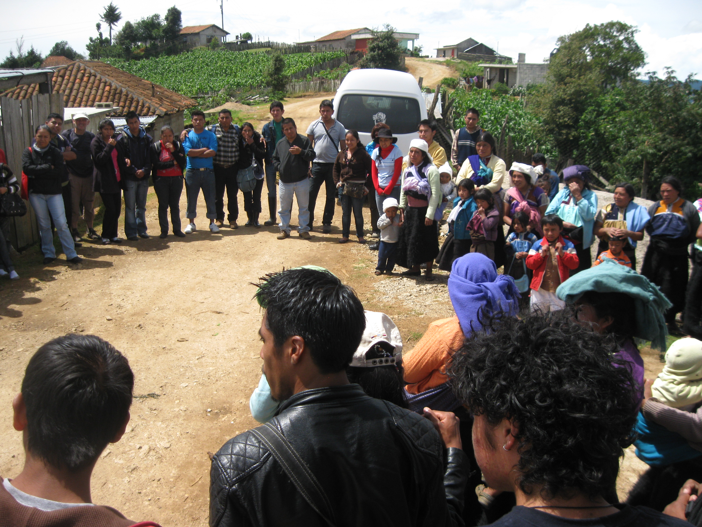
Licenciatura en Autogestión Sustentable del Territorio.
Propósito:
Formar personas lideres/as, que faciliten y fortalezcan
procesos educativos participativos y de autogestión
Sustentable del territorio, partiendo del sujeto/a y su
Mundo de vida, aumentando la posibilidad de construir
Colectivos capaces de realizar proyectos de vida buena.

Slide 4
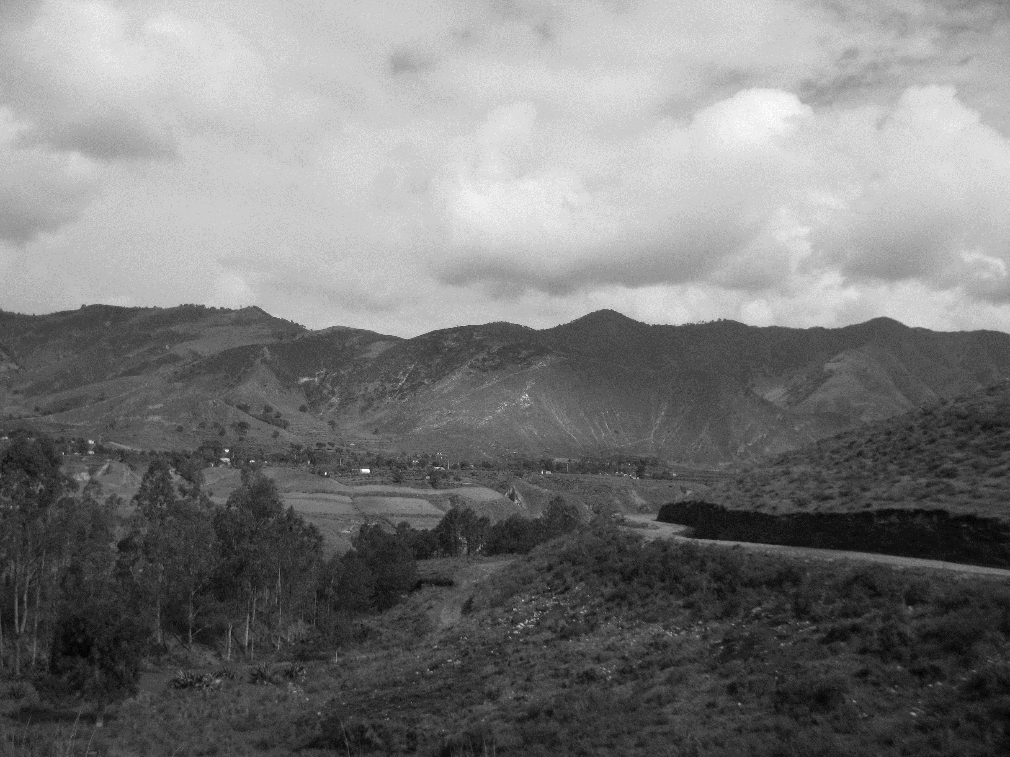
Un poco de historia.
Hace muchos años, más de 30, nace Zautla en la Sierra Norte de Puebla una idea de llevar educación a las comunidades marginadas de esa parte del país. Nace primero una secundaria luego una preparatoria y algunos años después el Centro de Estudios Superiores del Desarrollo Rural con una única carrera: la Licenciatura en Planeación del Desarrollo Rural.
En el estado de Chiapas, desde el año 1998 hasta el 2008 Roberto Hernández Director del Centro de Formación para la Sustentabilidad Moxviquil, acompañado de otrxs colegas a hechan andar la Escuela de liderazgo Campesinos con esta experiencia conoce el proyecto del CESDER, tras visitas, pláticas encuentros, acuerdos se establece abrir una sede de la licenciatura en San Cristóbal.
En septiembre de 2010 inicia el primer grupo, en el año 2012 el segundo y en año 2014 el tercer grupo de la licenciatura en Moxviquil, integrado por indígenas, campesinos y campesinas, integrantes de organizaciones sociales, hablantes de tsotsil, tseltal, zoque, (afortunadamente tod@s hablaban también español), hombres y mujeres de distintas regiones del Estado.

Slide 5
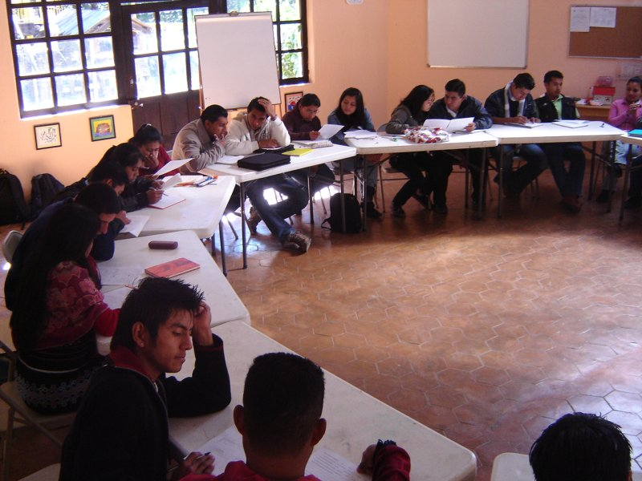
Con la experiencia previa se abre la Licenciatura de Autogestión Sustentable del Territorio, incorporada a la SEP del Estado de Chiapas, en septiembre de 2016 inicia el primer grupo y en el año 2017 el segundo grupo.

Slide 6
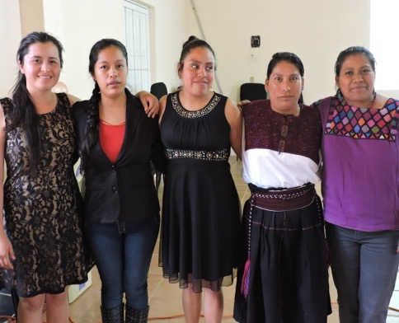

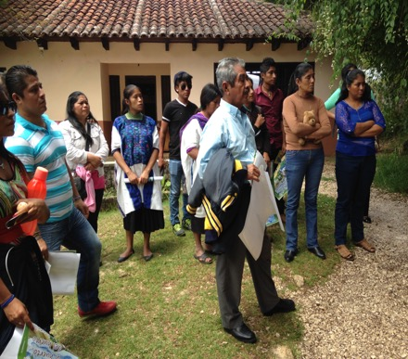
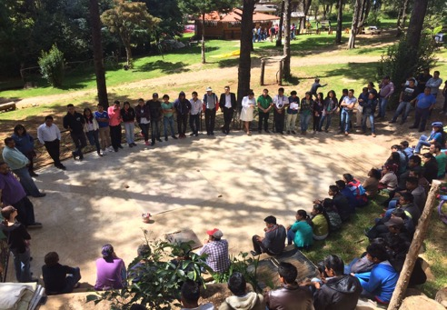
Licenciatura con CESDER: 16 mujeres 32 hombres.
Licenciatura Moxviquil: 17 mujeres y 20 hombres
TOTAL
33 mujeres 52 hombres
25 municipios

Slide 7
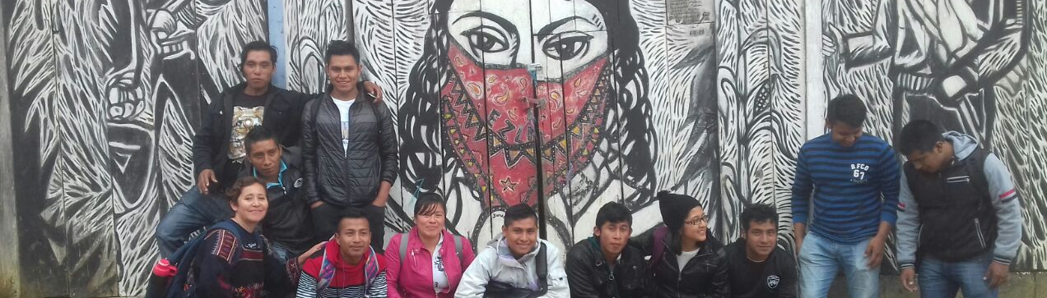
Educación inclusiva
.
Chiapas es un de los Estados con mayor rezago educativo, y que existe poca oferta para la población del sector rural, la propuesta educativa está encaminada a atender a población campesina e indígena.
Ser catalizadora social de procesos autogestivos comunitarios, al formar cuadros profesionales que puedan seguir vinculados y con presencia en sus localidades.
  La construcción de una relación dialógica, de tú a tú, partiendo de lo que me-nos pasa en la vida, contrastándola con modos de vivir para construir la visión que queremos del mundo, reconociendo lo que necesitamos transformar.
  Acompañamiento del sujeto en la apreciación de las diferencias y en las coincidencias.
  Valorando las diversidades culturales, de género y etarias como base del buen vivir.

Slide 8
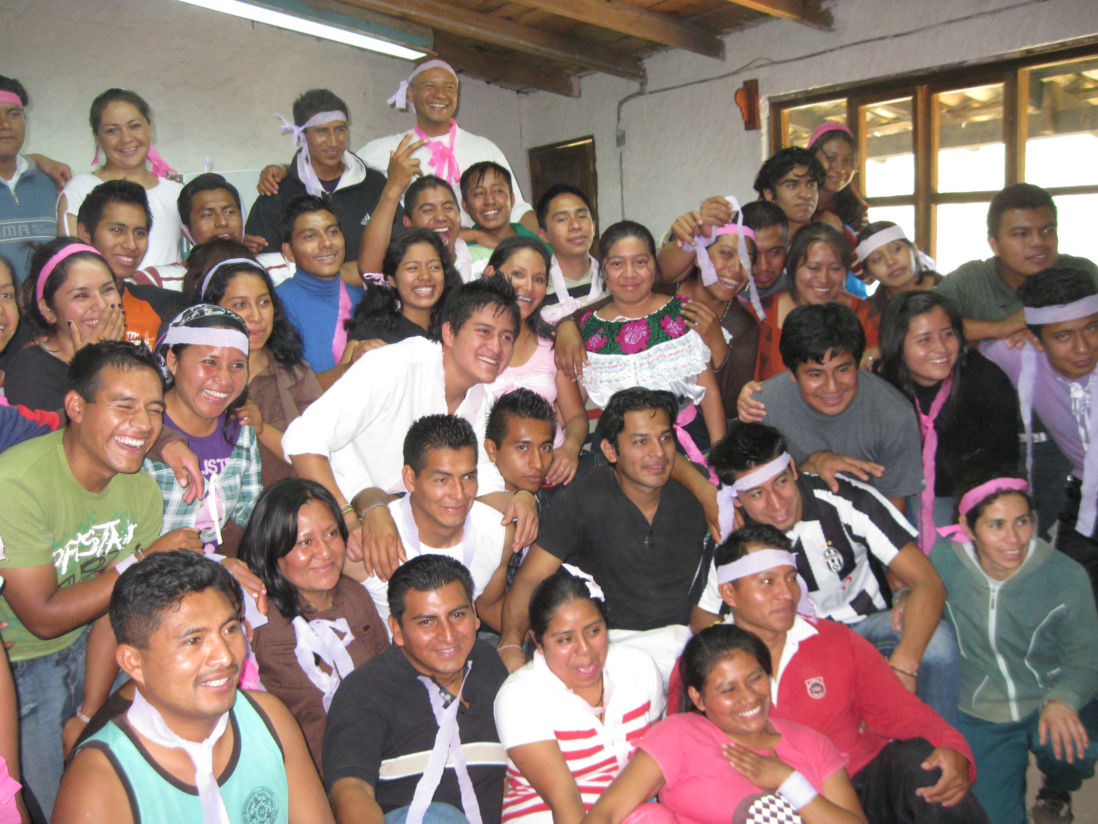
Aprendizajes significativos
Ser una comunidad de aprendizaje en movimiento y reflexión permanente.
Revisión de las prácticas educativas.
Espacios de intercambios de experiencias ya que la diversidad enriquece.
Estar en una reserva natural nos inspira y fortalece.
Creer en la educación como derecho, como proceso y como catalizador de cambios.
Teoría y práctica como ejes
.

Slide 9
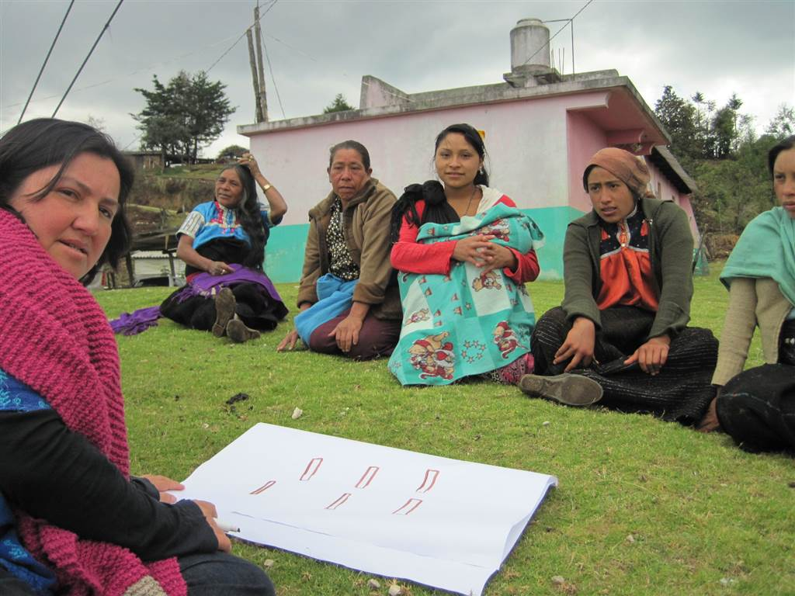
Siguientes pasos:
Incorporar como facilitadorxs a estudiantes egresados de la licenciatura.
Impartir clases en español e idiomas maternos como el tsetzal, tzotzil y zoque.
Acondicionar espacios de atención a la maternidad de mujeres estudiantes que acuden a clases con sus hijxs y personas con capacidades diferentes.
Realización de publicaciones con las buenas prácticas en las experiencias educativas.
Fortalecer la comunidad de aprendizaje para sostener la creatividad en las prácticas, con coherencia y co-responsabilidad.
.

Slide 10
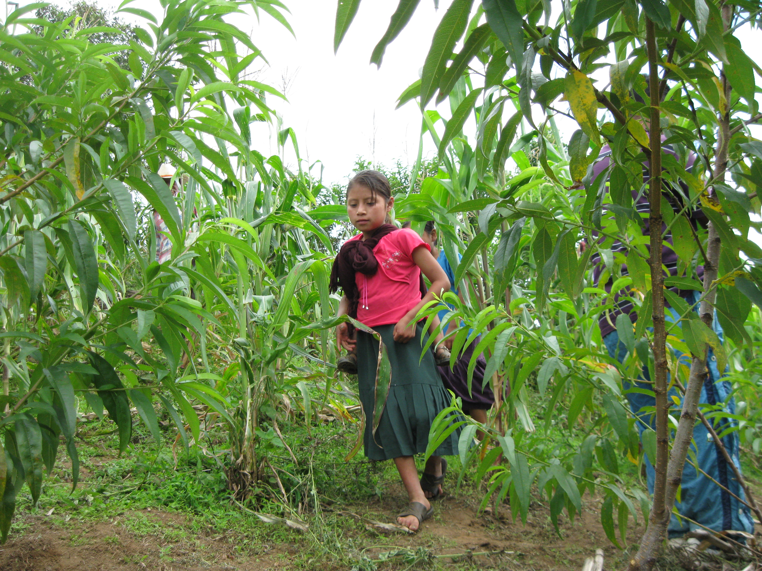
.
Por su atención Gracias!

